Slide 1
点云粗匹配
石子康
2021年11月22日

Slide 2

1
ICP基本算法
2
鲁棒最小二乘
3
现有方法对比
4
其他讨论

Slide 3
1
ICP基本算法
2
鲁棒最小二乘
3
现有方法对比
4
其他讨论

Slide 4
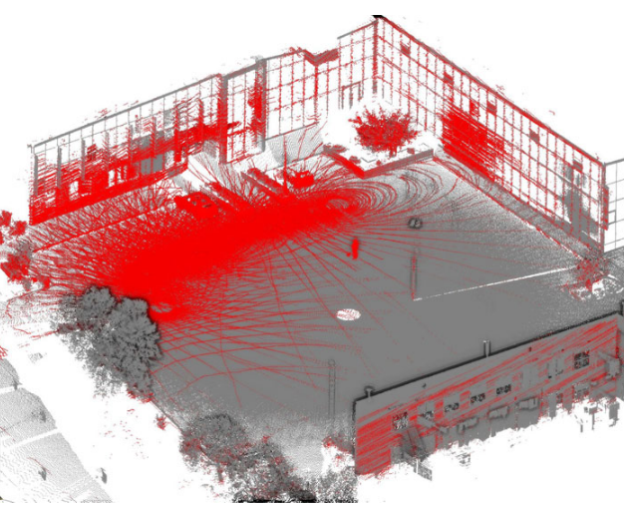
问题提出——点云匹配的相关应用
位姿估计
三维表面重建
工件定位
M. Young, C. Pretty, J. McCulloch, and R. Green, “Sparse point cloud registration and aggregation with mesh-based generalized iterative closest point,” J. F. Robot., no. August, pp. 1–14, 2021

Slide 5
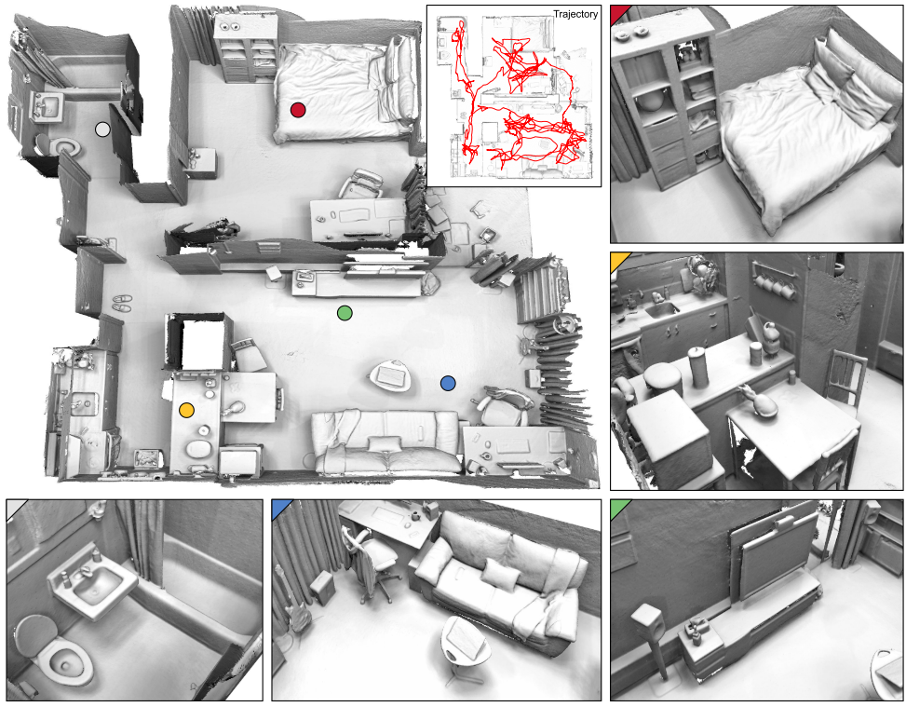
问题提出——点云匹配的相关应用
位姿估计
三维表面重建
工件定位
S. Choi, Q.-Y. Zhou, and V. Koltun, “Robust Large Scale Reconstruction of Indoor Scenes,” IEEE Conf. Comput. Vis. Pattern Recognit., pp. 5556–5565, 2015

Slide 6
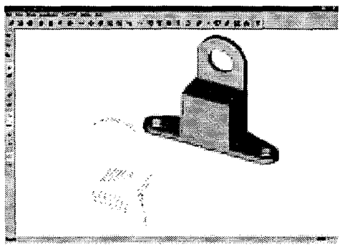
问题提出——点云匹配的相关应用
位姿估计
三维表面重建
工件定位
Z. Li, J. Gou, and Y. Chu, “Geometric algorithms for workpiece localization,” IEEE Trans. Robot. Autom., vol. 14, no. 6, pp. 864–878, 1998

Slide 7
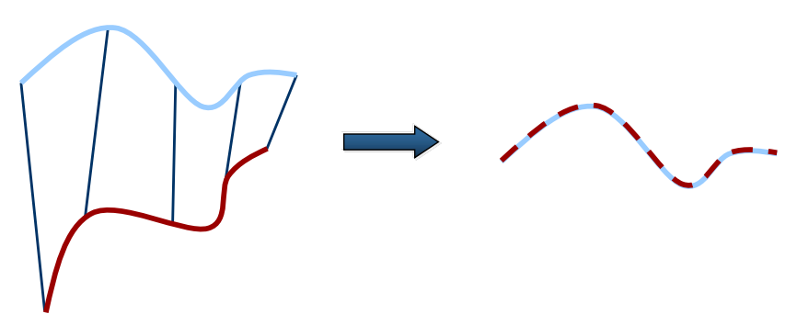
问题提出——给定点对关系
给定两组点集，对应关系由脚标自动建立
求解一个刚性变换T，使目标函数最小

Slide 8
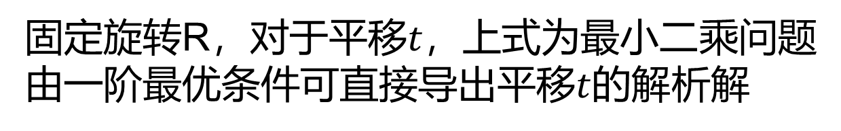
问题提出——给定点对关系
为简化目标函数和约束，将旋转与平移解耦处理
固定旋转R，对于平移$t，$上式为最小二乘问题
由一阶最优条件可直接导出平移$t$的解析解

Slide 9
问题提出——给定点对关系
其中
该问题非凸
但在2范数下，利用SVD可给出R的解析解[1]
[1] B. K. P. Horn, H. M. Hilden, and S. Negahdaripour, “Closed-form solution of absolute orientation using orthonormal matrices,” J. Opt. Soc. Am. A, vol. 5, no. 7, p. 1127, 1988, doi: 10.1364/josaa.5.001127.

Slide 10
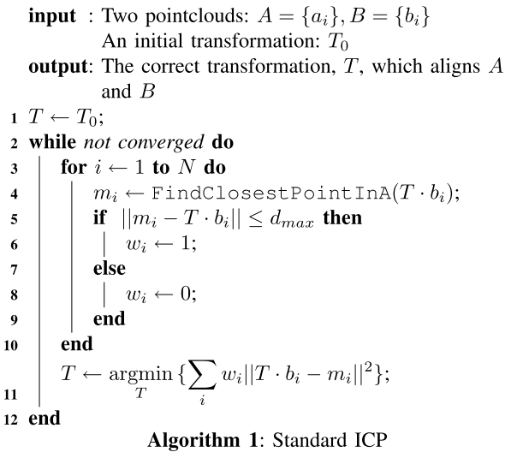
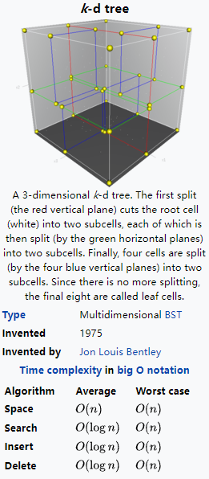
问题提出——未知点对关系
最近点算法，Kd tree
基本ICP算法中每次迭代均需要重新建立点对关系
点云规模较大时，需降采样后利用FPFH （fast point feature histogram）
建立点对关系

Slide 11
1
ICP基本算法
2
鲁棒最小二乘
3
现有方法对比
4
其他讨论

Slide 12
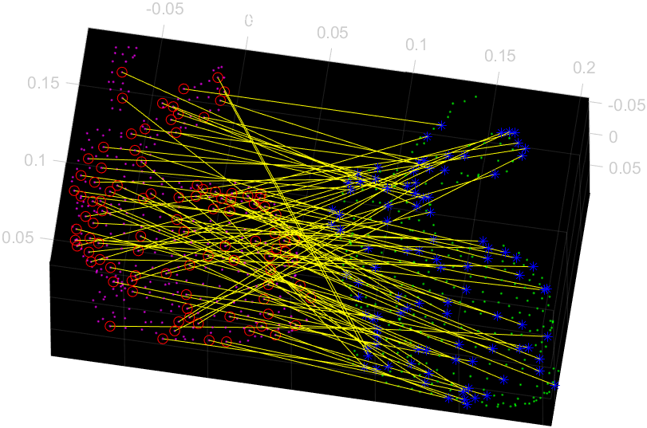
鲁棒最小二乘——问题提出
最小二乘对于误差点十分敏感，而使用FPFH得到的点对关系仍存在大量外点
如何快速准确地过滤不正确点对关系？
蓝色：一组测量
红色：另一个角度的测量
黄色：利用FPFH建立的点对关系

Slide 13
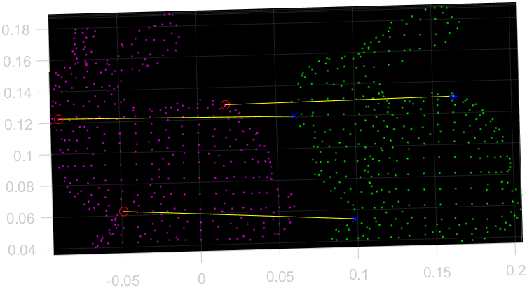
鲁棒最小二乘——问题提出
最小二乘对于误差点十分敏感，而使用FPFH得到的点对关系仍存在大量外点
如何快速准确地过滤不正确点对关系？
RANSAC
内点比例低时需要大量迭代
最大团滤波
鲁棒最小二乘法
蓝色：一组测量
红色：另一个角度的测量
黄色：利用FPFH建立的点对关系

Slide 14
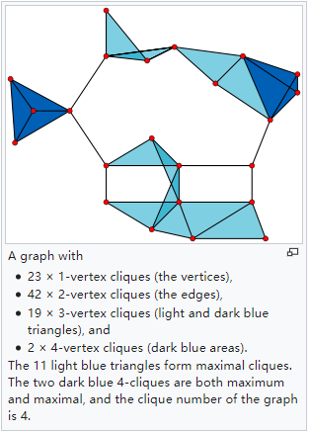
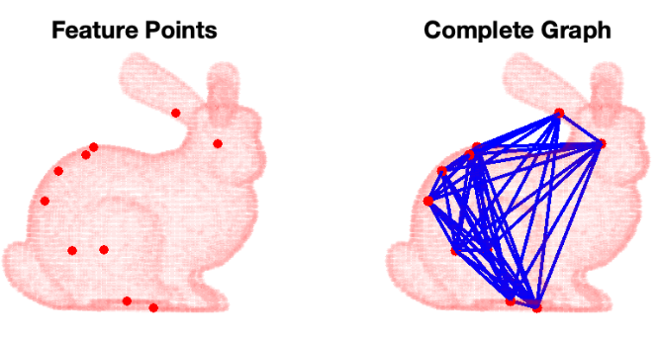
鲁棒最小二乘——问题提出
最小二乘对于误差点十分敏感，而使用FPFH得到的点对关系仍存在大量外点
如何快速准确地过滤不正确点对关系？
RANSAC
最大团滤波
类似于全等三角形
鲁棒最小二乘法
蓝色：一组测量
红色：另一个角度的测量
黄色：利用FPFH建立的点对关系

Slide 15
鲁棒最小二乘——问题提出
最小二乘对于误差点十分敏感，而使用FPFH得到的点对关系仍存在大量外点
如何快速准确地过滤不正确点对关系？
RANSAC
最大团滤波
鲁棒最小二乘法
残差大的测量可能是外点
蓝色：一组测量
红色：另一个角度的测量
黄色：利用FPFH建立的点对关系

Slide 16
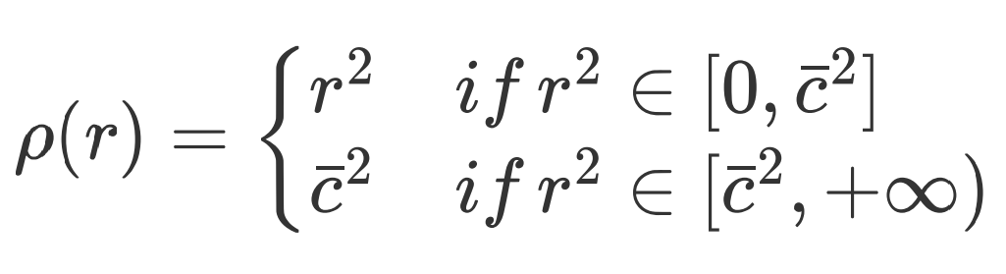
鲁棒最小二乘——部分鲁棒函数
使用
控制外点残差对目标函数的影响
Geman McClure函数
TLS函数（truncated least square）

Slide 17
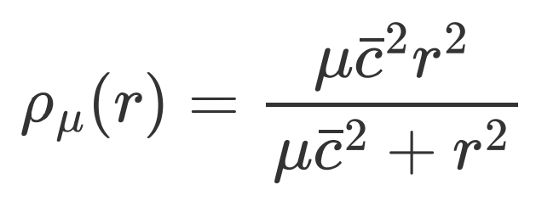
鲁棒最小二乘——GNC方法
此时目标函数非凸，使用Graduated Non Convex可加速求解
迭代过程中逐渐靠近非凸目标
Geman McClure函数
GNC-GM函数

Slide 18
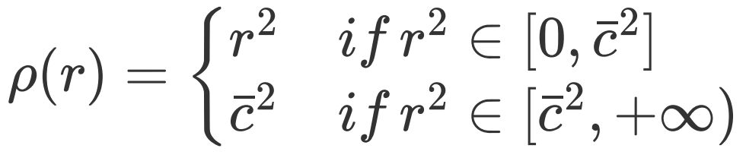
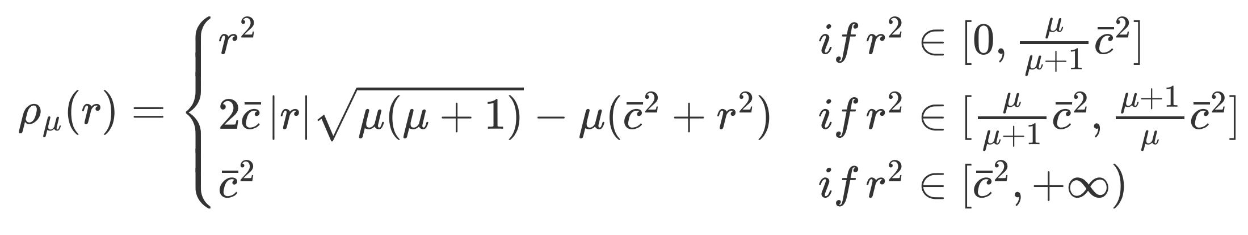
鲁棒最小二乘——GNC方法
此时目标函数非凸，使用Graduated Non Convex可加速求解
GNC-TLS函数（truncated least square）

Slide 19
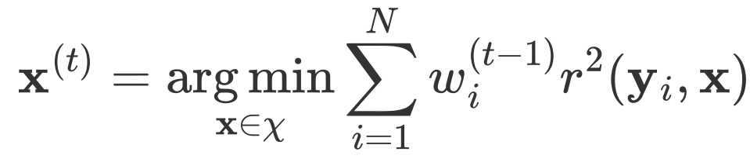
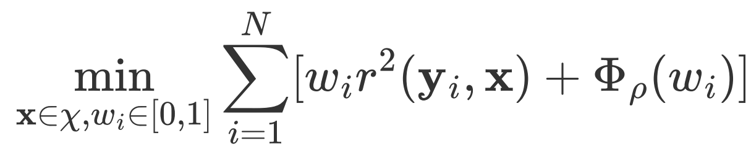
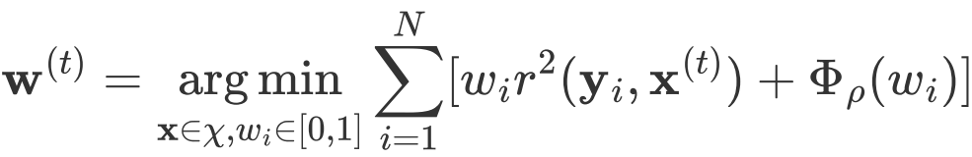
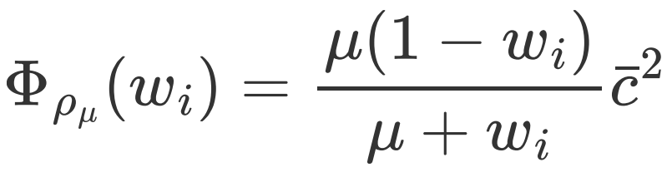
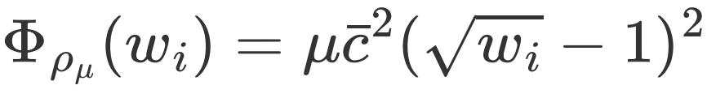
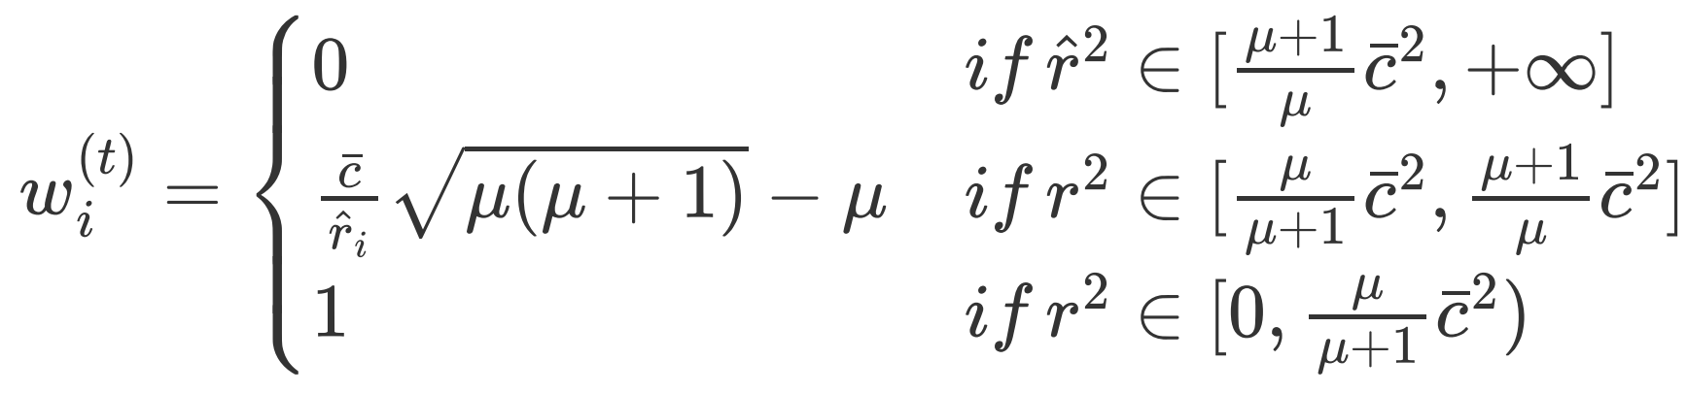
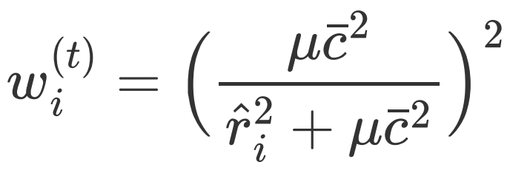
鲁棒最小二乘——Black-Rangarajan duality
GNC完整迭代求解过程
1. 固定权重，求解状态
2. 固定状态，根据残差更新权重
TLS-GNC
GM-GNC

Slide 20
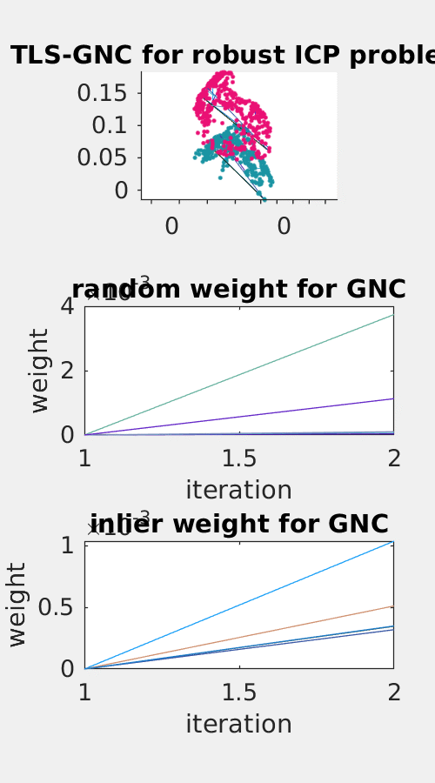
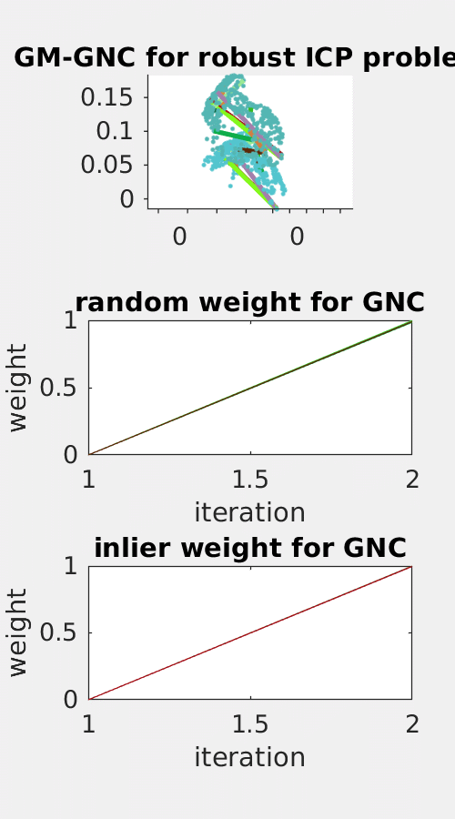
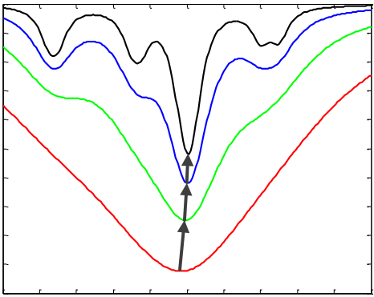
鲁棒最小二乘——实验结果
实验结果表明
TLS-GNC与GM-GNC
均能有效自动排除不正确点对关系
GNC迭代过程示意图

Slide 21
1
ICP基本算法
2
鲁棒最小二乘
3
现有方法对比
4
其他讨论

Slide 22
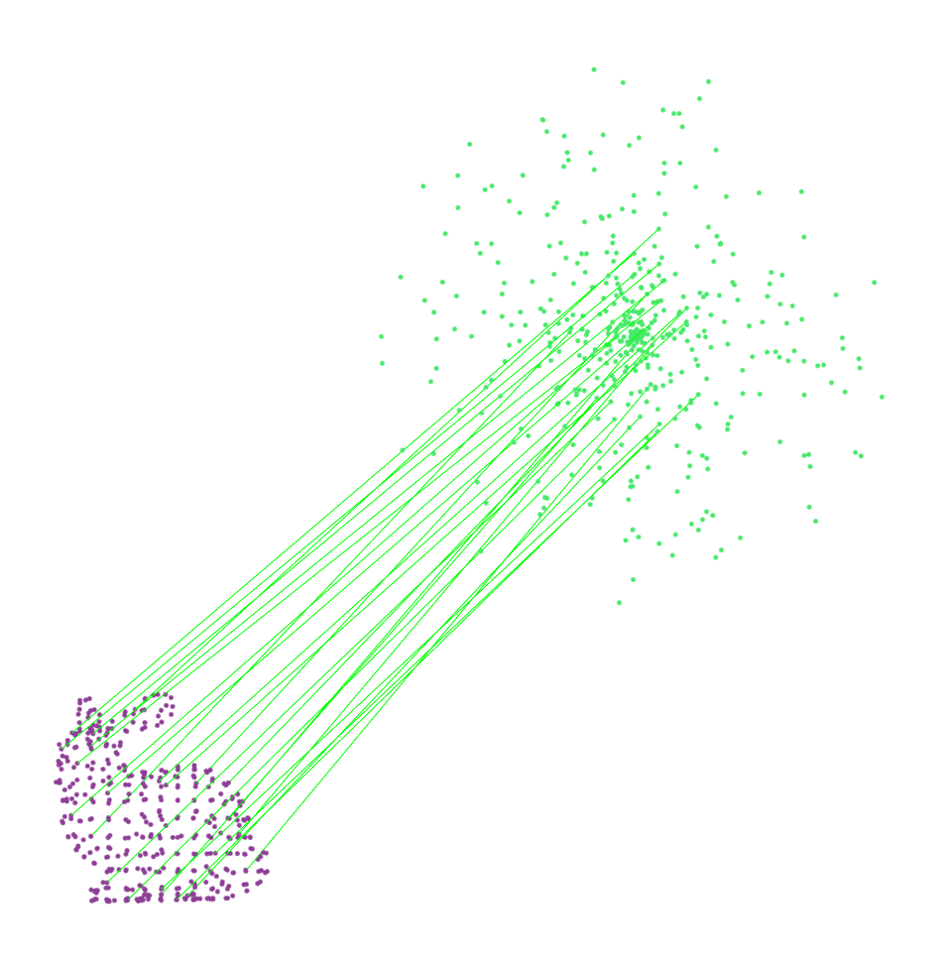
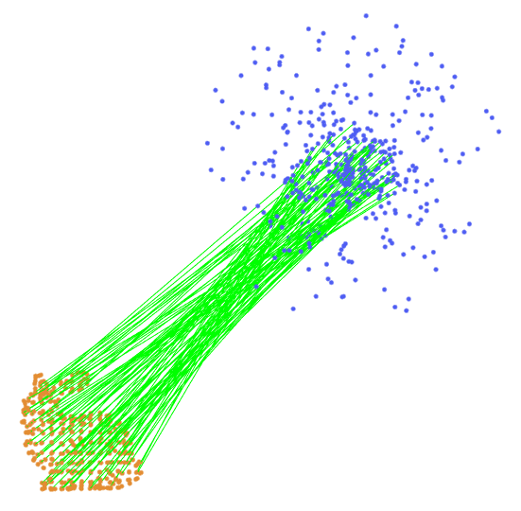
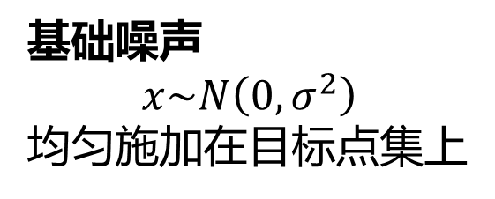
现有方法对比——实验设置
给定一组标准点集（bunny）
尺寸标准化至半径为单位1的球内
随机生成一个SO(3)，变换得到目标点集
考察不同内点比例和噪声水平下求解鲁棒性
内点比例设置
根据不同内点比例
随机选择点对进行破坏
（但至少保有3个点对，保证问题可解)
破坏后的点在半径为2的球内随机分布
基础噪声
$$x\sim N\left(0,σ^{2}\right)$$
均匀施加在目标点集上
鲁棒性量化
95%内点比例
80%内点比例
实验规模
每组实验随机40次

Slide 23
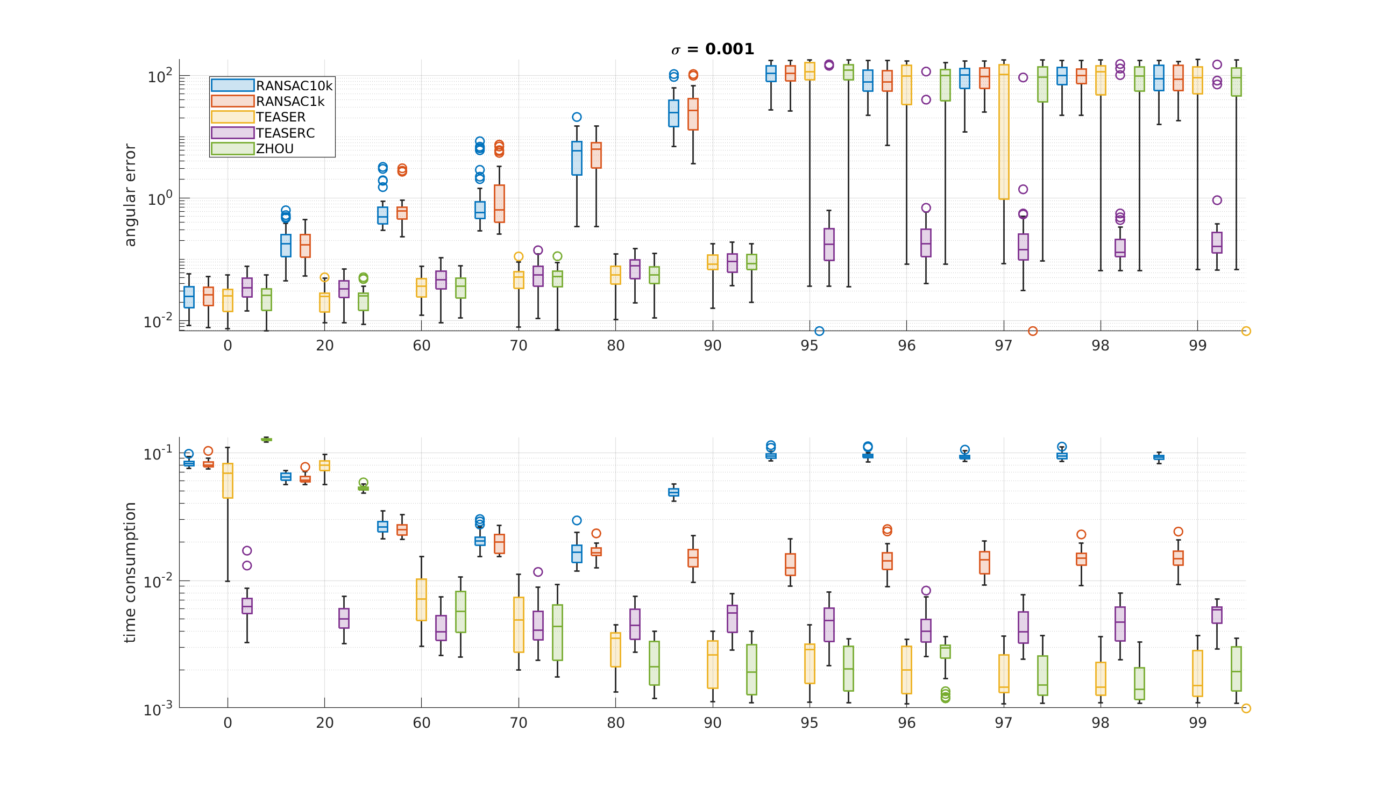
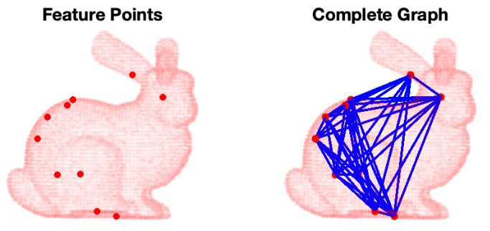

现有方法对比——$σ=0.001$
鲁棒函数参数选取影响不大
说明最大团滤波的有效性
RANSAC10k
RANSAC迭代10k次的结果
RANSAC1k
RANSAC迭代1k次的结果
TEASER
TLS-GNC
TEASERC[2]
TLS-GNC且加入最大团滤波
ZHOU
GM-GNC
[2]H. Yang, J. Shi, and L. Carlone, “Teaser: Fast and certifiable point cloud registration,” IEEE Trans. Robot., vol. 37, no. 2, pp. 314–333, 2021, doi: 10.1109/TRO.2020.3033695.

Slide 24
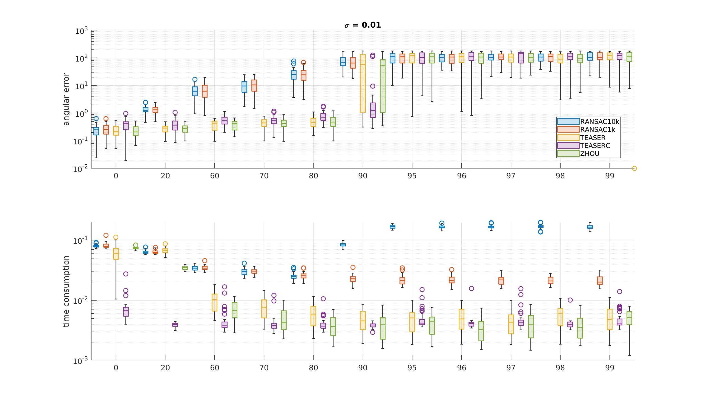

现有方法对比——$σ=0.01$
说明噪声对GNC方法干扰较大
猜测是点到点形式抗噪效果不好
RANSAC10k
RANSAC迭代10k次的结果
RANSAC1k
RANSAC迭代1k次的结果
TEASER
TLS-GNC
TEASERC[2]
TLS-GNC且加入最大团滤波
ZHOU
GM-GNC
[2]H. Yang, J. Shi, and L. Carlone, “Teaser: Fast and certifiable point cloud registration,” IEEE Trans. Robot., vol. 37, no. 2, pp. 314–333, 2021, doi: 10.1109/TRO.2020.3033695.

Slide 25
1
ICP基本算法
2
鲁棒最小二乘
3
现有方法对比
4
其他讨论

Slide 26
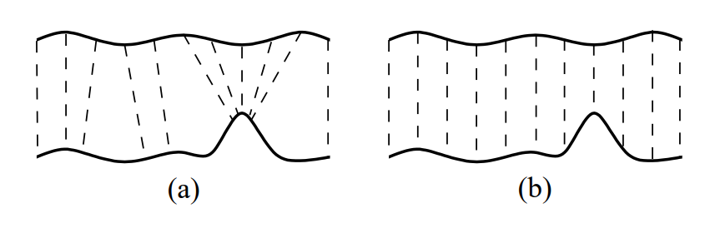
其他讨论——噪声问题
残差函数的不同形式
Point to point
[1]的解析法只适用于point to point形式
其他形式需要迭代求最小二乘解
Point to plane
GICP，NICP，…

Slide 27
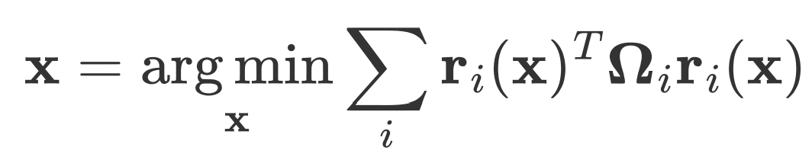
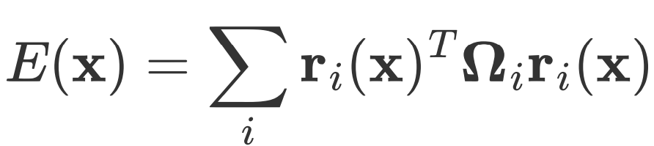
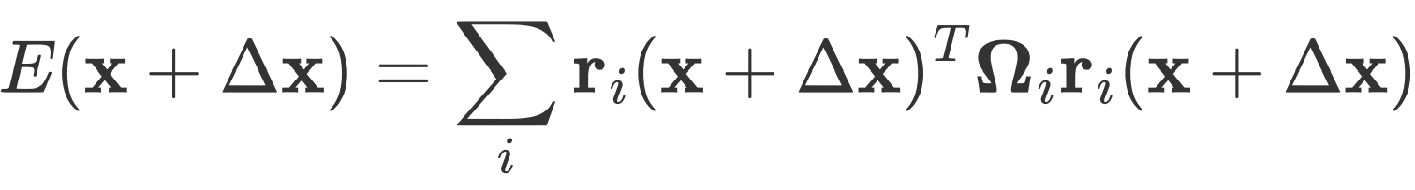
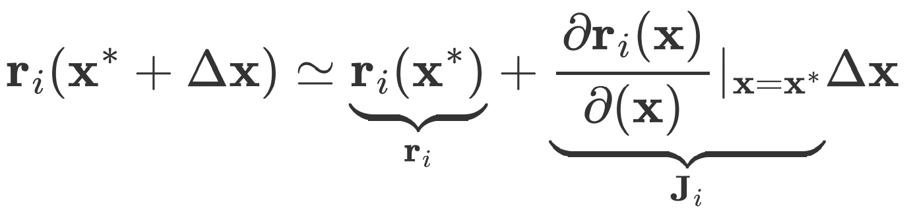
其他讨论——其他形式的求解方法

Slide 28
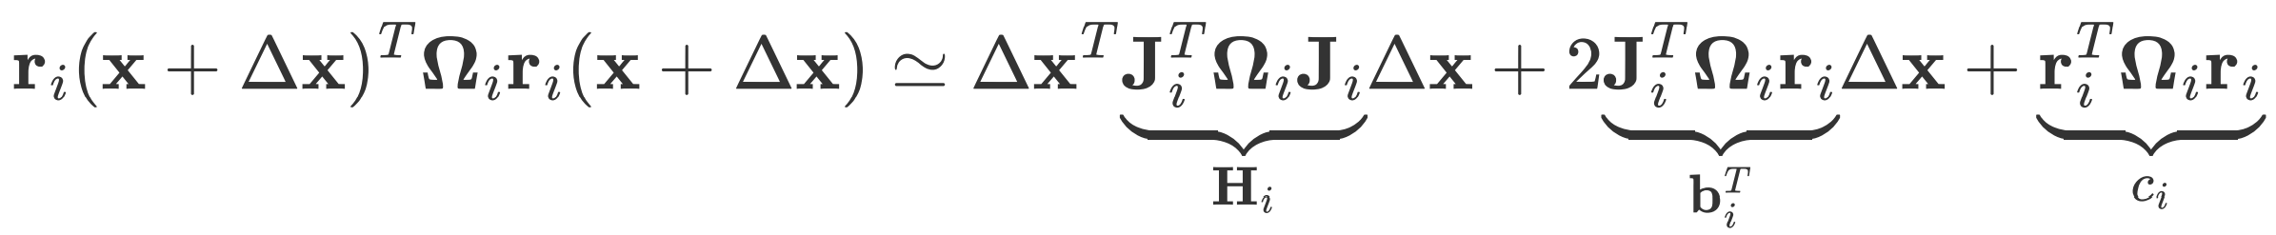
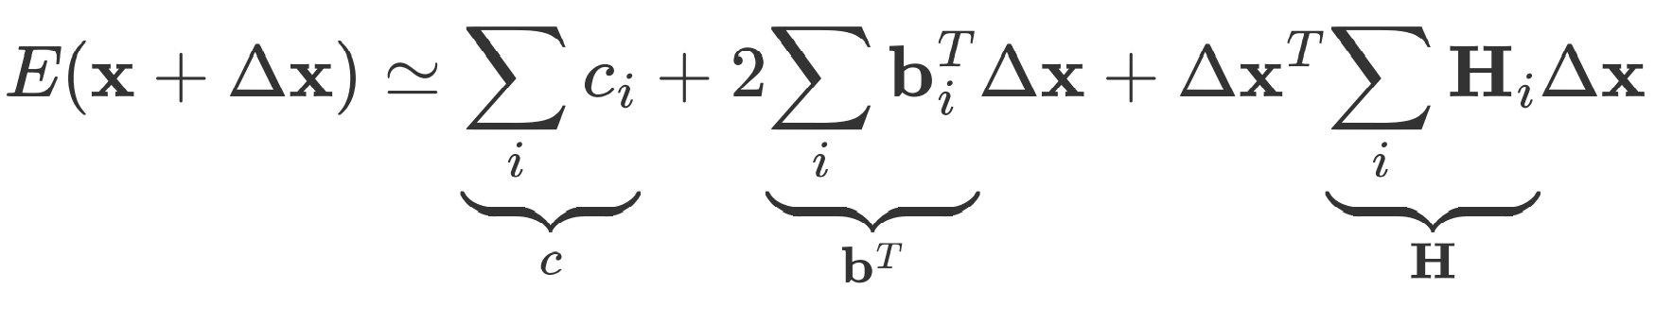
其他讨论——对目标函数的处理
H半正定，目标函数是凸的

Slide 29
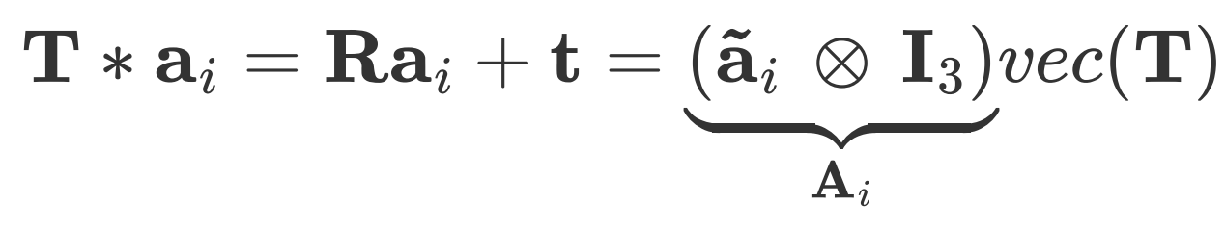
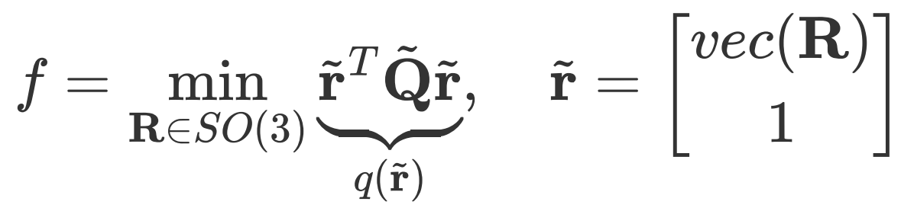
其他讨论——对约束的处理
1. 将SO(3)约束放松，转化为QCQP
2. 建立对偶问题，转化为SDP
论文结论：鲁棒性好，耗时较高
[3]J. Briales and J. Gonzalez-Jimenez, “Convex global 3D registration with lagrangian duality,” Proc. - 30th IEEE Conf. Comput. Vis. Pattern Recognition, CVPR 2017, vol. 2017-January, pp. 5612–5621, 2017, doi: 10.1109/CVPR.2017.595.
[4] Z. Li, J. Gou, and Y. Chu, “Geometric algorithms for workpiece localization,” IEEE Trans. Robot. Autom., vol. 14, no. 6, pp. 864–878, 1998

Slide 30
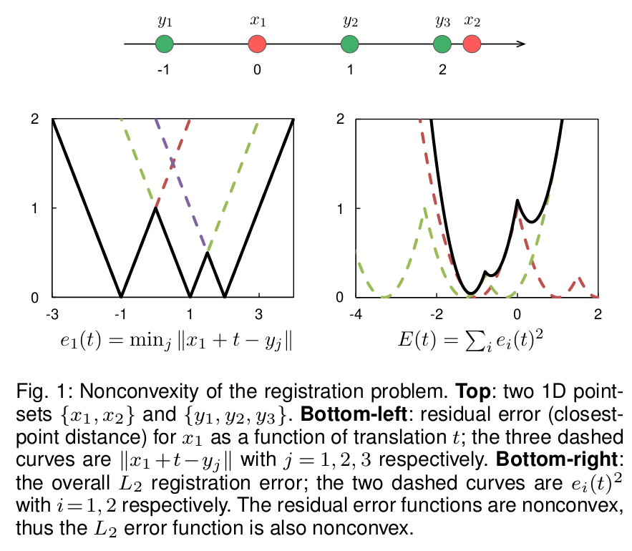
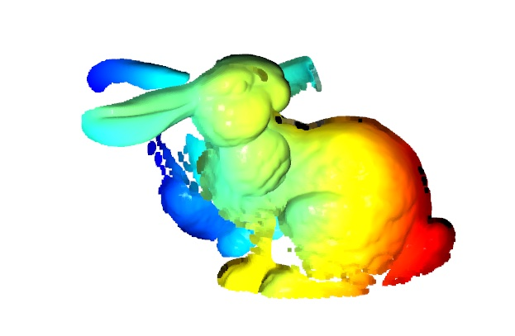
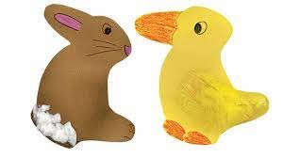
ICP的局限——局部最优
未知点对关系导致目标函数实际上非凸

Slide 31
感谢

